Slide 1
Одаренные дети-исследователи
Материалы подготовлены
учителем начальных классов
МОШ І – ІІ ступеней № 109
Полтавец Наталья Владимировна.

Slide 2


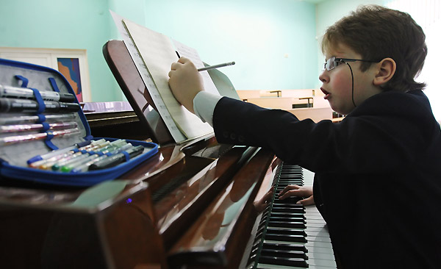
Одаренный ребенок – это ребенок, который выделяется яркими, очевидными, иногда выдающимися достижениями в том или ином виде деятельности

Slide 3
Критерии одаренности
Критерий классификации | Вид одаренности
Вид деятельности: практическая; познавательная; художественно-эстетическая; коммуникативная; духовно-ценностная | В ремеслах, спортивная, организационная, лидерская, интеллектуальная, хореографическая, сценическая, литературно-поэтическая, изобразительная, музыкальная
Степень сформированности одаренности | Актуальная, потенциальная
Форма проявления | Явная, скрытая
Широта проявления в различных видах деятельности | Общая (умственная), специальная
Особенности возрастного развития | Ранняя, поздняя

Slide 4
Качества одаренной личности
Самоуважение,
высокая самооценка
Интуиция
Склонность к риску
Мятежный дух
Трудолюбие
Одержимость
Упорство

Slide 5
Проблемы одаренных школьников
Неприязнь к школе
Сложные игровые интересы
Ощущение неудовлетворенности
Нереалистические цели
Сверхчувствительность
Нетерпимость
Потребность во внимании взрослых

Slide 6
Задачи обучения одаренных детей младшего школьного возраста
1 | Развитие целостной картины мира (понимание мира как единого целого и своего места в нем) и системного мышления
2 | Развитие творческого, критического и абстрактно-логического мышления, способности к решению проблем
3 | Развитие способности к самостоятельному обучению и исследовательской работе
4 | Обучение умению работать совместно (проводить совместную исследовательскую работу, вести диалог и дискуссию, принимать точку зрения другого человека)
5 | Развитие способностей к самопознанию и самопониманию, формирование положительной Я-концепции и понимания ценности и уникальности другого человека
6 | Междисциплинарное обобщение тем
7 | Широкое применение групповых форм работы и метода открытия

